Slide 1
CHÀO MỪNG CÁC THẦY CÔ GIÁO VỀ DỰ
Toán
LỚP : 3A
NĂM HỌC: 2024 - 2025
Giáo viên : Phạm Nguyễn Uyên Linh

Slide 2
TRÒ CHƠI
RUNG CHUÔNG VÀNG

Slide 3
Câu 1
Làm tròn số 1 098 đến hàng nghìn.
Làm tròn số 1098 đến hàng nghìn, ta được số 1 000.

Slide 4
Câu 2
Làm tròn số 9 555 đến hàng nghìn.
Làm tròn số 9 555 đến hàng nghìn ta được số 10 000.

Slide 5
Câu 3
Làm tròn số 54 680 đến hàng chục nghìn.
Làm tròn số 54 680 đến hàng chục nghìn ta được số 50 000.

Slide 6
Câu 4
Làm tròn số 35 000 đến hàng chục nghìn.
Làm tròn số 35 000 đến hàng chục nghìn ta được số 40 000.

Slide 7
Chúc mừng!

Slide 8
Nêu cách làm tròn các số đến
hàng nghìn và chục nghìn
Khi làm tròn số đến hàng nghìn, ta so sánh chữ số hàng trăm với 5. Nếu chữ số hàng trăm bé hơn 5 thì làm tròn lùi, còn lại thì làm tròn tiến.
Khi làm tròn số đến hàng chục nghìn, ta so sánh chữ số hàng nghìn với 5. Nếu chữ số nghìn bé hơn 5 thì làm tròn lùi, còn lại thì làm tròn tiến.

Slide 9
Bài 70: Làm tròn số đến
hàng nghìn, hàng chục nghìn
(Tiết 2)

Slide 10
4
Chọn chữ đặt trước câu trả lời đúng:

Slide 11
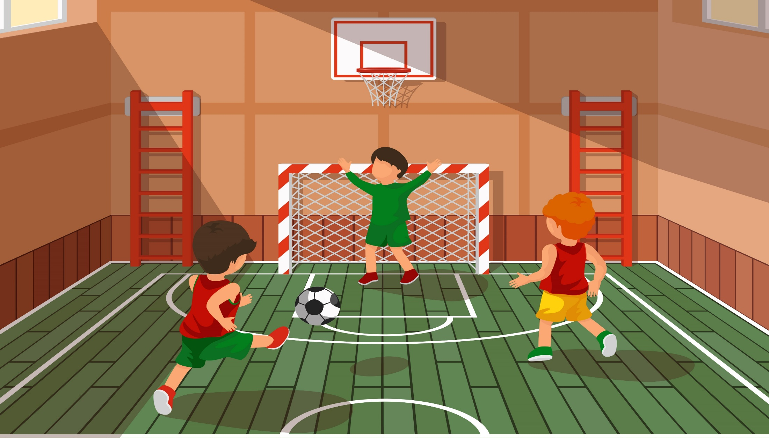
EM TẬP LÀM
THỦ MÔN

Slide 12
EM TẬP LÀM THỦ MÔN
Hết giờ
1
2
3
4
5
start
Làm tròn số 3 861 đến hàng chục
A. 3 860
B. 3 850
C. 3 870
D. 3 880

Slide 13
EM TẬP LÀM THỦ MÔN
Hết giờ
1
2
3
4
5
start
Làm tròn số 5 342 đến hàng trăm
A. 5 400
B. 5 300
C. 5 600
D. 5 500

Slide 14
EM TẬP LÀM THỦ MÔN
Hết giờ
1
2
3
4
5
start
Làm tròn số 8 442 đến hàng nghìn
A. 8 440
B. 8 400
C. 8 000
D. 9 000

Slide 15
EM TẬP LÀM THỦ MÔN
Hết giờ
1
2
3
4
5
start
Làm tròn số 59 352 đến hàng chục nghìn
A. 50 000
B. 59 000
C. 69 000
D. 60 000

Slide 16
Chúc mừng
Chúc mừng

Slide 17
5
Quan sát bảng sau rồi nói(theo mẫu):
150
60
50
240
250
Mẫu: Quãng đường từ Hà Nội đến Lào Cai dài khoảng 290 km.

Slide 18
VẬN DỤNG

Slide 19
6

Slide 20
6
Làm tròn số 9190 đến hàng nghìn, ta được số 9000.
Vậy để bay thẳng từ Thủ đô Hà Nội đến Thủ đô Pa-ri của nước Pháp, máy bay phải vượt qua quãng đường dài khoảng 9000 km.

Slide 22
Nêu cách làm tròn các số đến hàng nghìn
Nếu chữ số hàng trăm bé hơn 5 là 1,2,3 hoặc 4 thì làm tròn lùi giữ nguyên chữ số hàng nghìn.
Khi làm tròn số đến hàng nghìn, ta so sánh chữ số hàng trăm với 5
Nếu chữ số hàng trăm từ 5 trở lên là 5,6,7,8 hoặc 9 thì làm tròn tiến, ta thêm 1 vào chữ số hàng nghìn.
Sau khi làm tròn đến hàng nghìn thì hàng trăm, hàng chục và hàng đơn vị đều là chữ số 0.

Slide 23
HƯỚNG DẪN VỀ NHÀ
Ôn lại quy tắc làm tròn số hàng chục, hàng trăm, hàng nghìn, hàng chục nghìn. Nêu ví dụ.
Tìm thêm các tình huống thực tế sử dụng quy tắc làm tròn đã học.

Slide 24
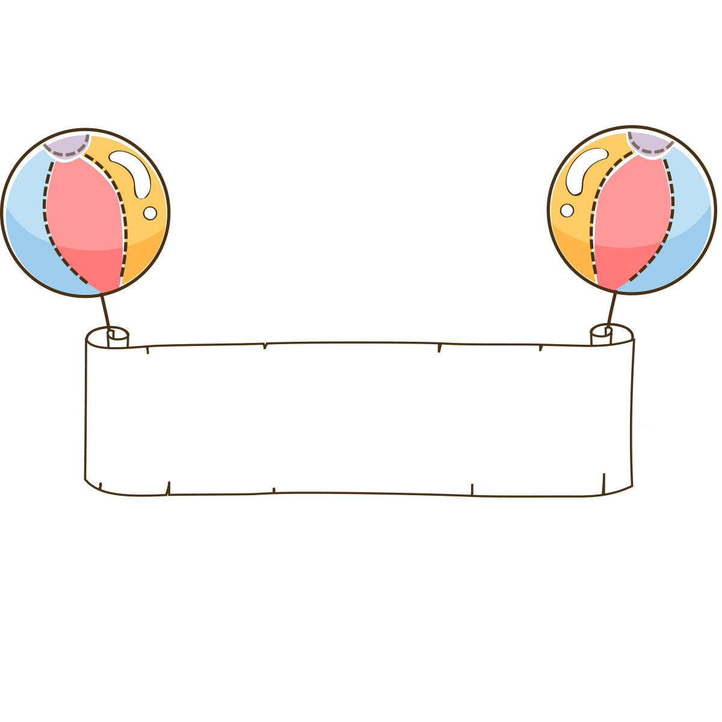
Bài giảng thiết kế bởi Vũ Hồng
LH: FB Vũ Hồng | https://www.facebook.com/vuhong1972 | hongvu7219@gmail.com
Notes:
Bài giảng được thiết kế bởi: Vũ Hồng LH: FB Vũ Hồng | https://www.facebook.com/vuhong1972/ | hongvu7219@gmail.com

